Slide 1


Relatório geral das atividades da T2-UERJ (projeto HEPGrid)

Slide 2
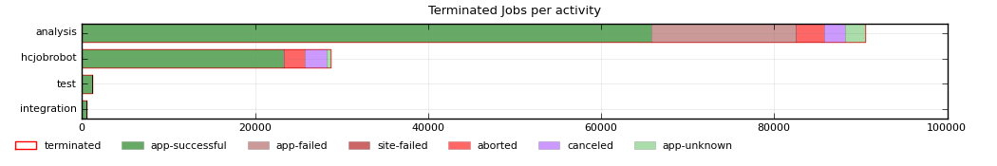
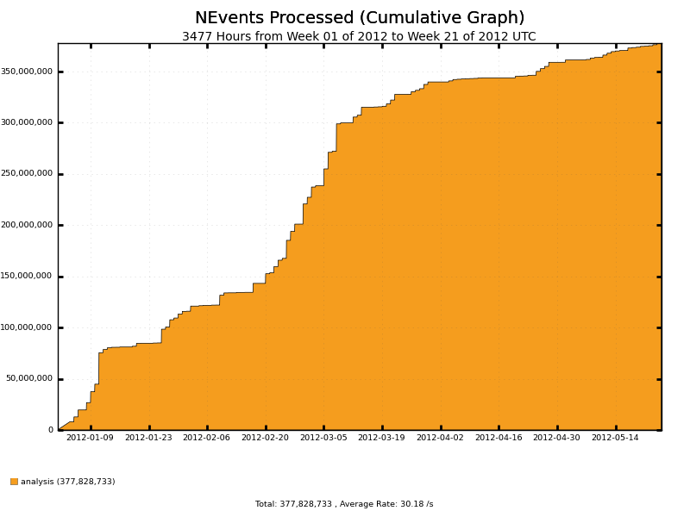
Jobs de produção-
testes
(1121)
Jobs de análise: 65843
Até o momento 377.828.733 eventos analisados.

Slide 3
Resumo - atividades em andamento
  a T2-UERJ iniciou testes de produção MC (algumas samples RelVal) há 10 dias, contando com a valiosa ajuda do Alan. Todos foram bem-sucedidos até então, e agora o site está em fase de comissionamento para entrar na produção oficial.
  estamos envolvidos com a burocracia do concurso para uma nova vaga de analista para a T2, que deverá ocorrer em Junho/Julho de 2012. No momento iniciamos o processo de elaboração das questões da prova. O edital ainda está “em trânsito”, a ser aprovado pela DIJUR.
  com a colaboração da Ana Beatriz Franco, estamos dando os primeiros passos para instalação do sistema de armazenamento distribuído Hadoop.
  junto ao RNP/CPqD, estamos na tentativa de agendar uma manutenção preventiva para a fibra óptica que nos liga até o PoP-RJ na Urca. Até o momento, não temos idéia de quando acontecerá.

Slide 4
  Shifts CSP
  para 2012, a UERJ conta com 14 “shifters” CSP (computação) oficiais, fazendo com que o nosso grupo CSP seja o SEGUNDO maior de toda a colaboração CMS.
  reiteramos que, havendo necessidade, podem entrar em contato conosco para informações técnicas.
  Agradecimentos
  mais uma vez, nossos agradecimentos aos nossos técnicos no CERN, Alan, Diego, Marko e Samir!

